Slide 1

Cloud
Training Material- 事件
Sherman Wang
Sherman@npartnertech.com

Slide 2
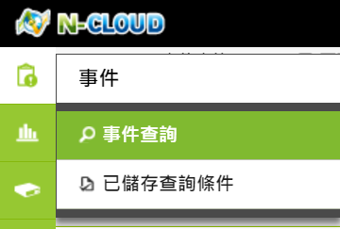
事件 – 功能一覽
事件查詢
  查詢syslog事件和flow紀錄
  關聯
  支援 action
已儲存查詢條件
  儲存的查詢條件
  使用簡單

Slide 3

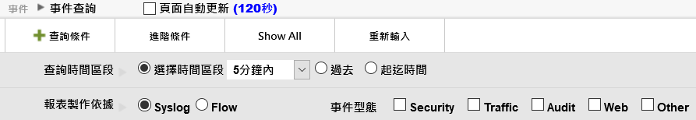
事件 – 事件查詢
時間區段選擇
調整查詢依據為syslog事件或flow紀錄.
可以從[系統管理 >偏好設定]調整預設值
事件型態

Slide 4
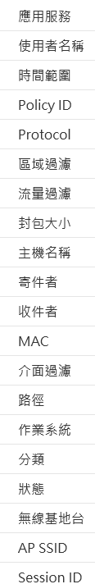
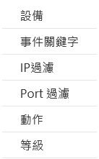
事件 – 事件查詢
進階條件
基本條件

Slide 5
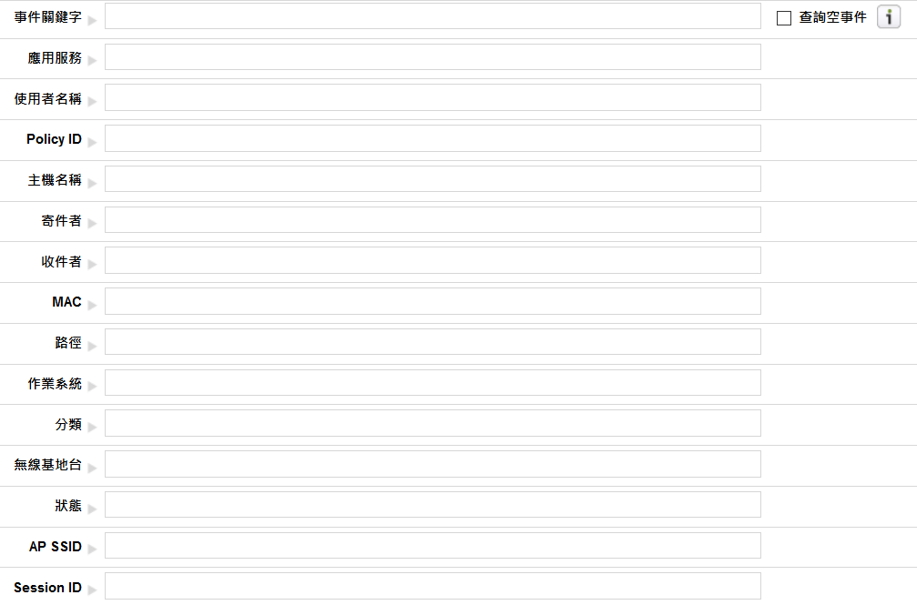

事件 – 事件查詢
顯示所有條件
支援邏輯判斷式, [+] 代表 or, [!] 代表not
URL, 檔案路徑
查詢條件留空代表查詢any

Slide 6

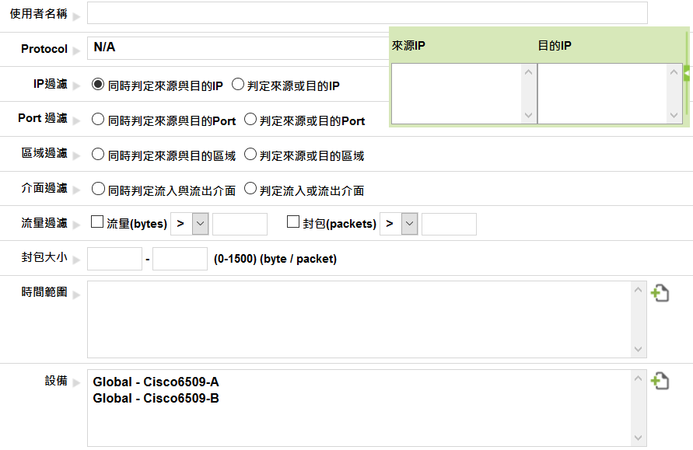
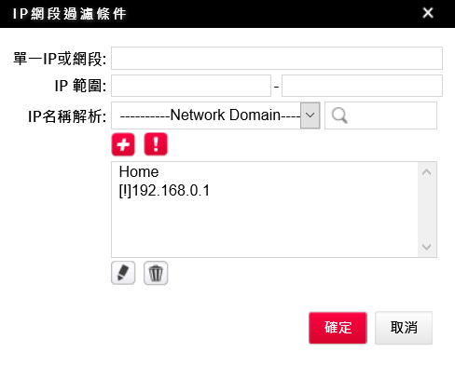
事件 – 事件查詢
顯示所有條件
點擊
7
1
查詢指定IP
2
點這
輸入IP
3
3
[+] 代表新增,
[!] 代表排除
使用名稱解析
4
指定設備
6
OK
5

Slide 7
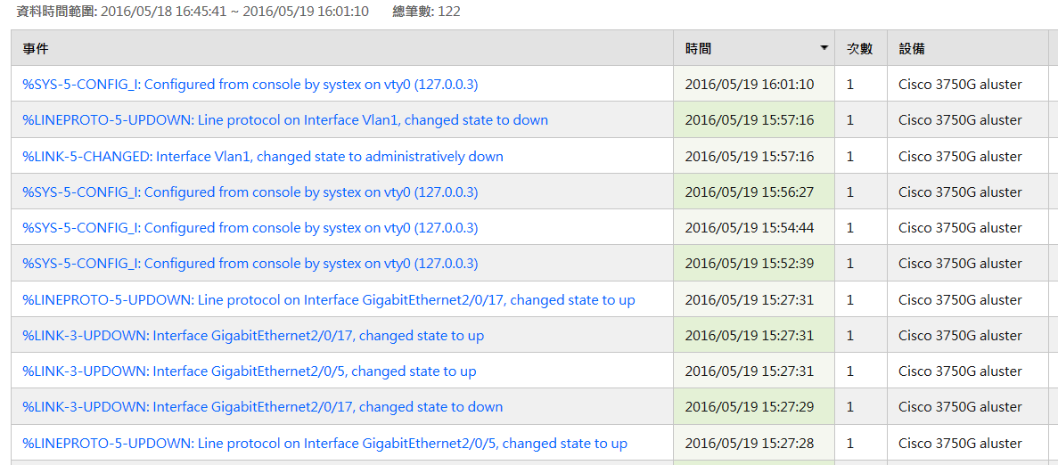
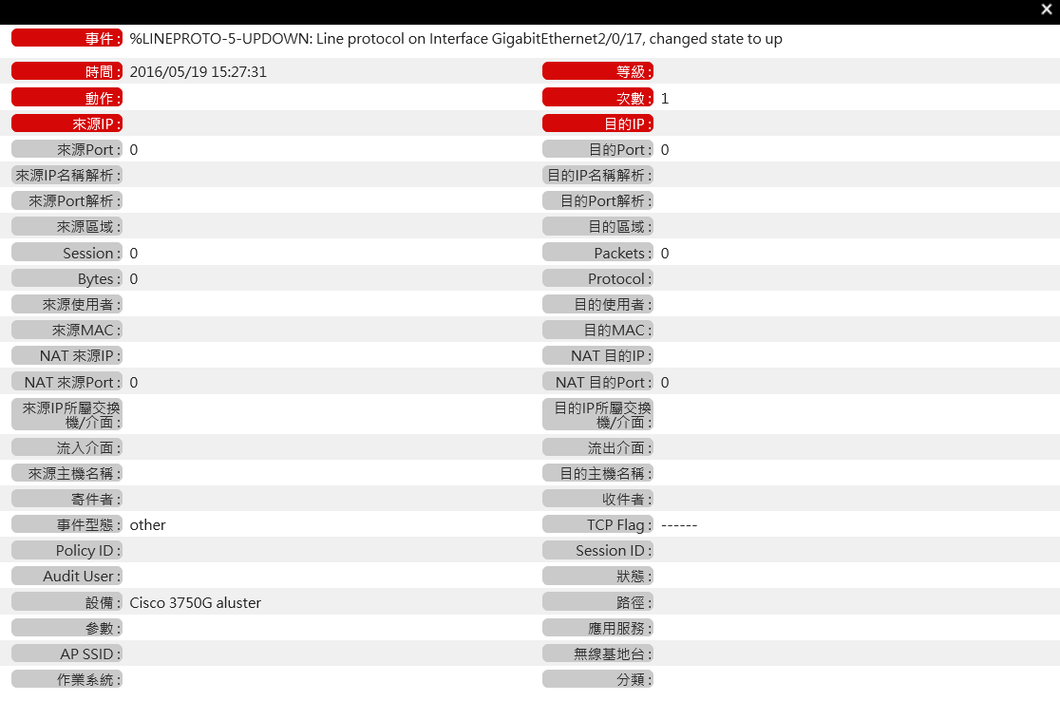
事件 – 事件查詢
你可以從[系統管理>偏好設定]改變欄位內容和順序
時間區段
事件內容
1
點擊事件
所有事件欄位
2
事件詳細內容

Slide 8
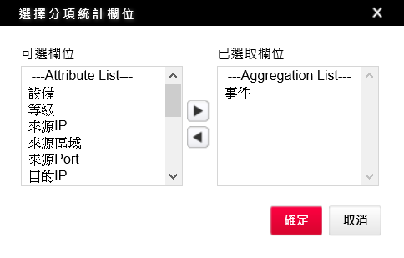
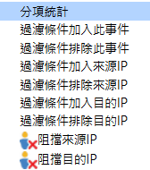
事件 – 事件查詢
2
Click here
1
在事件上點擊右鍵
選擇欄位。
N-Cloud 會統計所有事件的次數
3
OK
4

Slide 9

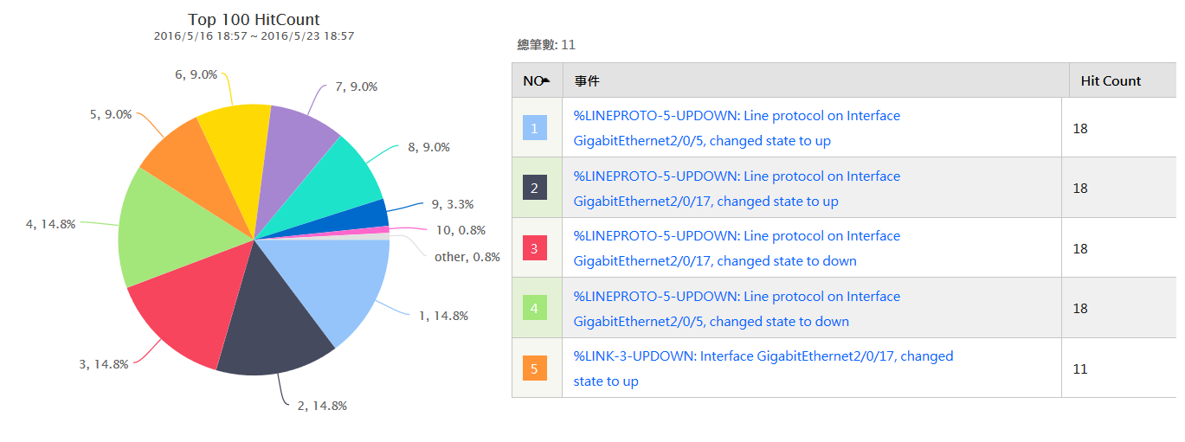
事件 – 事件查詢
從查詢結果產生TopN報表

Slide 10
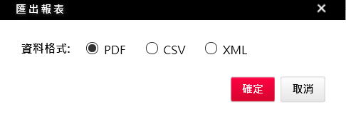
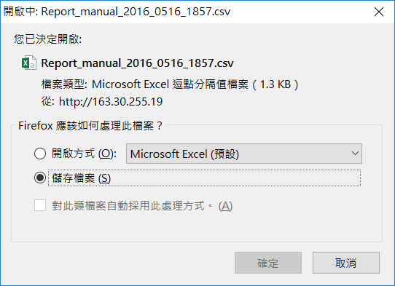
事件 – 事件查詢
匯出事件查詢結果
1
2
選擇輸出格式
OK
3
4
下載檔案

Slide 11
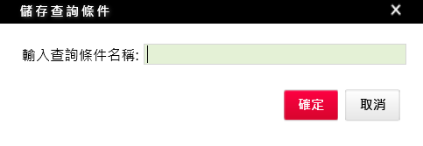
事件 – 事件查詢
儲存查詢條件
1
2
設定名稱
OK
3

Slide 12
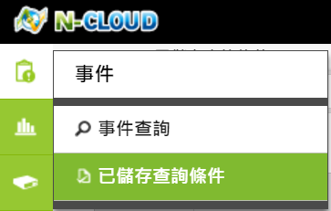
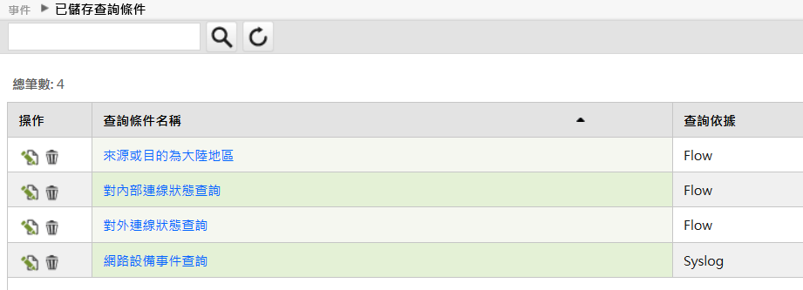
事件 – 已儲存查詢條件
搜尋已儲存條件名稱
編輯查詢條件
事件種類
已儲存條件名稱
點擊名稱可用已存條件來查詢事件
刪除

Slide 13

Practice

